Slide 1
CIPE® E SISTEMATIZAÇÃO DA ASSISTÊNCIA DE ENFERMAGEM
Telma Ribeiro Garcia
Diretora do Centro para Pesquisa e Desenvolvimento da CIPE® do PPGENF-UFPB, Acreditado pelo ICN
Coordenadora da Comissão Permanente de Sistematização da Prática de Enfermagem, ABEn Nacional

Slide 2
PRECISAMOS, EM PRIMEIRO LUGAR, COMPREENDER
A QUE NOS REFERIMOS AO FALAR SOBRE
SISTEMATIZAÇÃO DA ASSISTÊNCIA DE ENFERMAGEM
PROCESSO DE ENFERMAGEM
METODOLOGIA DA ASSISTÊNCIA DE ENFERMAGEM

Slide 3
AS BOAS PRÁTICAS DE ENFERMAGEM REFEREM-SE AO RESULTADO DE UM CUIDADO SISTEMATIZADO, ORIENTADO PELA FINALIDADE DE MELHORIA DA QUALIDADE DE VIDA E SAÚDE DA POPULAÇÃO, IMPLEMENTADO PELA EQUIPE DE ENFERMAGEM, POR MEIO DE INSTRUMENTOS E FERRAMENTAS DE APOIO CLÍNICO (DIRETRIZES CLÍNICAS, PROTOCOLOS E MANUAIS DE CUIDADO, GUIA DE PROCEDIMENTOS, ETC.), ALIADOS A FERRAMENTAS PARA A DETECÇÃO, INTERVENÇÃO E AVALIAÇÃO DA ASSISTÊNCIA À POPULAÇÃO, VISANDO AO ATENDIMENTO DE NECESSIDADES QUE VÃO PARA ALÉM DA DIMENSÃO BIOLÓGICA DO SER HUMANO, FAMÍLIA, GRUPOS E COLETIVIDADES.

Slide 4
SISTEMATIZAÇÃO DA ASSISTÊNCIA DE ENFERMAGEM
PROCESSO DE ENFERMAGEM
PROCEDIMENTOS OPERACIONAIS PADRÃO
ROTINAS
NORMAS
ESCALAS DE SERVIÇO
PLANOS DE CUIDADO
MANUAIS DE CUIDADOS

Slide 5
A SISTEMATIZAÇÃO DA ASSISTÊNCIA DE ENFERMAGEM ORGANIZA O TRABALHO PROFISSIONAL QUANTO A MÉTODO, PESSOAL E INSTRUMENTOS, TORNANDO POSSÍVEL A OPERACIONALIZAÇÃO DO PROCESSO DE ENFERMAGEM
PROCESSO DE ENFERMAGEM É O CONJUNTO DE AÇÕES SISTEMÁTICAS E INTER-RELACIONADAS QUE SE EXECUTA, POR MEIO DE UM DETERMINADO MODO DE FAZER E SEGUNDO UM DETERMINADO MODO DE PENSAR, EM FACE DE NECESSIDADES HUMANAS E SOCIAIS DA PESSOA, FAMÍLIA OU COLETIVIDADE HUMANA, EM UM DADO MOMENTO DO PROCESSO SAÚDE E DOENÇA, QUE DEMANDAM O CUIDADO PROFISSIONAL DE ENFERMAGEM

Slide 6
CLASSIFICAÇÃO INTERNACIONAL
PARA A PRÁTICA DE ENFERMAGEM
CIPE®

Slide 7
EM NOSSA PRÁTICA PROFISSIONAL USAMOS
UMA LINGUAGEM ESPECIAL
MODALIDADE DE EXPRESSÃO DO GRUPO
INCORPORA CONCEITOS, ABSTRATOS OU CONCRETOS, QUE UTILIZAMOS PARA NOS COMUNICAR
SISTEMAS DE CLASSIFICAÇÃO DE ENFERMAGEM

Slide 8
SISTEMAS DE CLASSIFICAÇÃO DE CONCEITOS DA LINGUAGEM ESPECIAL DE ENFERMAGEM
TECNOLOGIAS QUE FORNECEM UMA LINGUAGEM PADRONIZADA A SER UTILIZADA
PARA APOIO AO PROCESSO DE TOMADA DE DECISÃO-AVALIAÇÃO ENVOLVIDO:
NO RACIOCÍNIO E JULGAMENTO ACERCA DAS RESPOSTAS HUMANAS AOS PROBLEMAS DE SAÚDE OU AOS PROCESSOS VITAIS
NO RACIOCÍNIO E JULGAMENTO ACERCA DAS NECESSIDADES DE CUIDADO E DOS RESULTADOS ESPERADOS/ALCANÇADOS, INFLUENCIADOS PELAS INTERVENÇÃO DE ENFERMAGEM
PARA DOCUMENTAÇÃO DA PRÁTICA PROFISSIONAL

Slide 9
NO FINAL DA DÉCADA DE 1980, A ENFERMAGEM JÁ CONTAVA COM VÁRIOS SISTEMAS DE CLASSIFICAÇÃO, VINCULADOS A ALGUMA FASE DO PROCESSO DE ENFERMAGEM
MAS AINDA SE PERCEBIA A NECESSIDADE DE UM SISTEMA BASEADO EM UMA LINGUAGEM UNIFICADA, PARTILHADA NO ÂMBITO MUNDIAL, CUJOS COMPONENTES EXPRESSASSEM OS ELEMENTOS DA PRÁTICA DE ENFERMAGEM – DIAGNÓSTICOS, INTERVENÇÕES E RESULTADOS DE ENFERMAGEM

Slide 10
CONSELHO INTERNACIONAL DE ENFERMEIRA(O)S
- CIE -
CLASSIFICAÇÃO INTERNACIONAL PARA A PRÁTICA DE ENFERMAGEM
- CIPE® -

Slide 11
CIPE®
UM INSTRUMENTO DE INFORMAÇÃO QUE ESTÁ SENDO DESENVOLVIDO COM OS OBJETIVOS DE
ESTABELECER UMA LINGUAGEM COMUM, UNIFICADA, PARA A PRÁTICA DE ENFERMAGEM
REPRESENTAR OS CONCEITOS USADOS NA PRÁTICA
DESCREVER OS CUIDADOS DE ENFERMAGEM PRESTADOS ÀS PESSOAS (INDIVÍDUOS, FAMÍLIAS E COMUNIDADES) NO ÂMBITO MUNDIAL

Slide 12
CLASSIFICAÇÃO INTERNACIONAL PARA A PRÁTICA DE ENFERMAGEM - CIPE®
UMA TERMINOLOGIA PADRONIZADA, AMPLA E COMPLEXA, QUE REPRESENTA O DOMÍNIO DA PRÁTICA DA ENFERMAGEM NO ÂMBITO MUNDIAL
O QUE É A CIPE® ?
UMA TECNOLOGIA DE INFORMAÇÃO, QUE PROPORCIONA A COLETA, O ARMAZENAMENTO E A ANÁLISE DE DADOS DE ENFERMAGEM EM UMA VARIEDADE DE CENÁRIOS, LINGUAGENS E REGIÕES GEOGRÁFICAS NO ÂMBITO MUNDIAL

Slide 13
CLASSIFICAÇÃO INTERNACIONAL PARA A PRÁTICA DE ENFERMAGEM - CIPE®
CONTRIBUI PARA QUE A PRÁTICA DOS PROFISSIONAIS DA ENFERMAGEM SEJA EFICAZ E, SOBRETUDO, SE TORNE VISÍVEL NO CONJUNTO DE DADOS SOBRE SAÚDE E RECONHECIDA PELA SOCIEDADE
TERMINOLOGIA PADRONIZADA
TECNOLOGIA DE INFORMAÇÃO

Slide 14
MARCOS NA EVOLUÇÃO DA CIPE®
1989
APROVAÇÃO DA RESOLUÇÃO DO CNR-CIE PARA DESENVOLVIMENTO DA CIPE®
“Se não podemos descrever [a enfermagem], não podemos exercer controle sobre ela, obter financiamentos, ensinar, pesquisar ou inseri-la em políticas públicas” (Norma Lang, apud ICN 1993)
1991
REALIZAÇÃO DE PESQUISA PARA IDENTIFICAÇÃO DE SISTEMAS DE CLASSIFICAÇÃO EM ENFERMAGEM, EM USO OU EM DESENVOLVIMENTO NO ÂMBITO MUNDIAL

Slide 15
MARCOS NA EVOLUÇÃO DA CIPE®
1993
DIVULGAÇÃO DO DOCUMENTO “PRÓXIMO AVANÇO DA ENFERMAGEM: UMA CLASSIFICAÇÃO INTERNACIONAL PARA A PRÁTICA DA ENFERMAGEM - CIPE” (NURSING’S NEXT ADVANCE: AN INTERNATIONAL CLASSIFICATION FOR NURSING PRACTICE)
1996
PUBLICAÇÃO DA CIPE® VERSÃO ALFA, CONTENDO DUAS CLASSIFICAÇÕES: UMA MONOAXIAL, A DE FENÔMENOS; E UMA MULTIAXIAL, A DE INTERVENÇÕES DE ENFERMAGEM (tipos de ação, objetos, abordagens, meios, local do corpo e tempo/lugar)

Slide 16
MARCOS NA EVOLUÇÃO DA CIPE®
1999
PUBLICAÇÃO DA CIPE® VERSÃO BETA COM CLASSIFICAÇÕES MULTIAXIAIS DE FENÔMENOS (foco da prática de enfermagem, julgamento, frequência, duração, topologia, local do corpo, probabilidade e portador) E DE INTERVENÇÕES DE ENFERMAGEM (tipo de ação, alvo, meios, tempo, topologia, localização, via e beneficiário)
2001
PUBLICAÇÃO DA CIPE® VERSÃO BETA 2 – CORREÇÕES EDITORIAIS NA VERSÃO ANTERIOR
A CIPE® SE CARACTERIZA COMO TERMINOLOGIA COMBINATÓRIA, EM QUE CONCEITOS SIMPLES SE COMBINAM PARA FORMAR CONCEITOS MAIS COMPLEXOS. EXEMPLO: SONO + PERTURBADO = SONO PERTURBADO

Slide 17
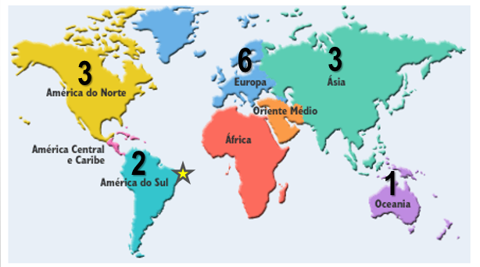
MARCOS NA EVOLUÇÃO DA CIPE®
2003
INÍCIO DO ESTABELECIMENTO DE CENTROS PARA PESQUISA E DESENVOLVIMENTO DA CIPE® ACREDITADOS PELO CIE
ATUALMENTE, HÁ QUINZE CENTROS PARA PESQUISA E DESENVOLVIMENTO DA CIPE® ACREDITADOS PELO CIE DISTRIBUÍDOS NO MUNDO
Canadá
Estados Unidos
Chile
Brasil
Grupo de Língua Alemã
(Áustria, Alemanha e Suíça)
Portugal
Polônia
Itália
Irlanda
Noruega
Irã
Coréia do Sul
Singapura
Austrália

Slide 18
MARCOS NA EVOLUÇÃO DA CIPE®
2005
PUBLICAÇÃO DA CIPE® VERSÃO 1.0
UTILIZAÇÃO DE UMA ABORDAGEM FORMAL, ONTOLÓGICA, PARA ORGANIZAR OS CONCEITOS DO DOMÍNIO DA ENFERMAGEM
MODELO DE SETE EIXOS
A CIPE® PASSA A SE CARACTERIZAR, ALÉM DE UMA TERMINOLOGIA COMBINATÓRIA, COMO UMA TERMINOLOGIA ENUMERATIVA

Slide 19
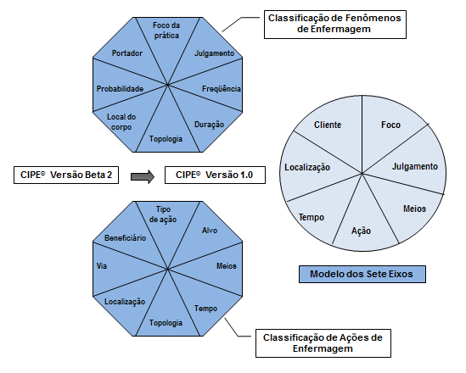
MODELO DE SETE EIXOS DA CIPE®

Slide 20
MODELO DE SETE EIXOS DA CIPE®
EIXO | DEFINIÇÃO | EXEMPLOS DE TERMOS
Foco | Área de atenção relevante para a enfermagem | Dor – Eliminação – Expectativa de vida – Conhecimento
Julgamento | Opinião clínica ou determinação relacionada ao foco da prática de enfermagem | Risco de – Aumentado – Interrompido – Melhorado
Meios | Maneira ou método de executar uma intervenção | Bandagem – Cateter urinário – Técnica de respiração
Ação | Processo intencional aplicado a, ou desempenhado por um cliente | Promover – Encorajar – Entrevistar – Aliviar
Tempo | O momento, período, instante, intervalo ou duração de uma ocorrência | Admissão – Período Pré-natal – Intermitente
Localização | Orientação anatômica ou espacial de um diagnóstico ou intervenções | Anterior – Cavidade torácica – Creche – Hospital-dia
Cliente | Sujeito a quem o diagnóstico se refere e que é o beneficiário de uma intervenção de enfermagem | Criança – Pai – Família – Comunidade

Slide 21
MARCOS NA EVOLUÇÃO DA CIPE®
2008
LANÇAMENTO DA CIPE® VERSÃO 1.1
2009
LANÇAMENTO DA CIPE® VERSÃO 2.0
2011
LANÇAMENTO DA CIPE® VERSÃO 3.0
INCLUSÃO DA CIPE® NA FAMÍLIA DE CLASSIFICAÇÕES INTERNACIONAIS DA OMS
2013
LANÇAMENTO DA CIPE® VERSÃO 2013
2015
LANÇAMENTO DA CIPE® VERSÃO 2015
LANÇAMENTO DA CIPE® VERSÃO 2017
2017

Slide 22
REPRESENTAÇÃO ESQUEMÁTICA DA FCI-OMS
Related Classification International Classification of Primary Care (ICPC) International Classification of External Causes of Injury (ICECI) The Anatomical, Therapeutic, Chemical (ATC) classification system with Defined Daily Doses ISO 9999 Technical aids for persons with disabilities Classificação Internacional para a Prática de Enfermagem (CIPE®) |  | Reference Classifications INTERNATIONAL CLASSIFICATION OF DISEASES (ICD) International Classification of Functioning, Disability and Health (ICF) International Classification of Health Interventions (ICHI) - (Under development) |  | Derived Classifications International Classification of Diseases for Oncology, Third Edition (ICD-O-3) The ICD-10 Classification of Mental and Behavioural Disorders Application of the ICD to Dentistry and Stomatology, Third Edition (ICD-DA) Application of the ICD to Neurology (ICD-10-NA) ICF Version for Children and Youth (ICF-CY)
Fonte: http://www.who.int/classifications/en/

Slide 23
A CIPE® É UMA TERMINOLOGIA PADRONIZADA QUE REPRESENTA O DOMÍNIO DA PRÁTICA E UNIFICA A LINGUAGEM DA ENFERMAGEM NO ÂMBITO MUNDIAL
SUA INCLUSÃO TRAZ, PARA A FAMÍLIA DE CLASSIFICAÇÕES INTERNACIONAIS DA OMS, UMA PARTE ESSENCIAL DOS SERVIÇOS PROFISSIONAIS DE SAÚDE - O DOMÍNIO DA ENFERMAGEM

Slide 24
PROGRESSÃO DO NÚMERO TOTAL DE CONCEITOS DA CIPE®, POR VERSÃO DIVULGADA, 2005 a 2017

Slide 25
DISTRIBUIÇÃO DE CONCEITOS DA CIPE® VERSÃO 2017 (N=4.326)
Conceitos | Número
Conceitos organizadores | 10
Conceitos pré-coordenados | 1.915
Diagnósticos/Resultados de Enfermagem | 852
Intervenções de Enfermagem | 1.063
Conceitos primitivos | 2.401
Foco | 1.418
Julgamento | 45
Ação | 232
Localização | 259
Meios | 346
Tempo | 69
Cliente | 32
Total | 4.326

Slide 26
EVOLUÇÃO DA CIPE® EM NÚMEROS
44,3% na Versão 2017
55,7% na Versão 2017

Slide 27
PROGRAMA CIPE® (2000)
PESQUISA E DESENVOLVIMENTO
MANUTENÇÃO E OPERAÇÕES
DISSEMINAÇÃO E EDUCAÇÃO
CICLO DE VIDA DA TERMINOLOGIA CIPE®

Slide 28
Pesquisa e Desenvolvimento
OS ESTUDOS ENVOLVEM A VALIDAÇÃO DE CONCEITOS, ABRANGÊNCIA E AMPLIAÇÃO DE SEU CONTEÚDO; ANÁLISES SEMÂNTICAS; APLICAÇÃO E UTILIDADE PRÁTICA, ENTRE OUTROS, QUE REPRESENTAM UMA IMPORTANTE FONTE PARA O DESENVOLVIMENTO E FORTALECIMENTO DA TERMINOLOGIA.

Slide 29
Manutenção e Operações
A REVISÃO DE CONTEÚDO E O LANÇAMENTO DE NOVAS VERSÕES; A ADIÇÃO DE TERMOS QUE PREENCHAM LACUNAS EXISTENTES; E A REMOÇÃO DE TERMOS REDUNDANTES OU DESATUALIZADOS.
ASSEGURA QUE A CIPE® ESTEJA COMPATÍVEL COM O ESTADO DE DESENVOLVIMENTO DA CIÊNCIA DE ENFERMAGEM, DAS CIÊNCIAS DA CLASSIFICAÇÃO E DA INFORMÁTICA, E DO CUIDADO DE SAÚDE.

Slide 30
Disseminação e Educação
AVALIA-SE O POTENCIAL E A QUALIDADE DE UMA TERMINOLOGIA, A PARTIR DA FAMILIARIDADE QUE SE DEMONSTRE TER COM SEU USO NA PRÁTICA PROFISSIONAL, SEJA POR MEIO DO REGISTRO EM PRONTUÁRIOS ELETRÔNICOS OU EM SISTEMAS MANUAIS DE INFORMAÇÃO.

Slide 31
ACESSO À CIPE®

Slide 32
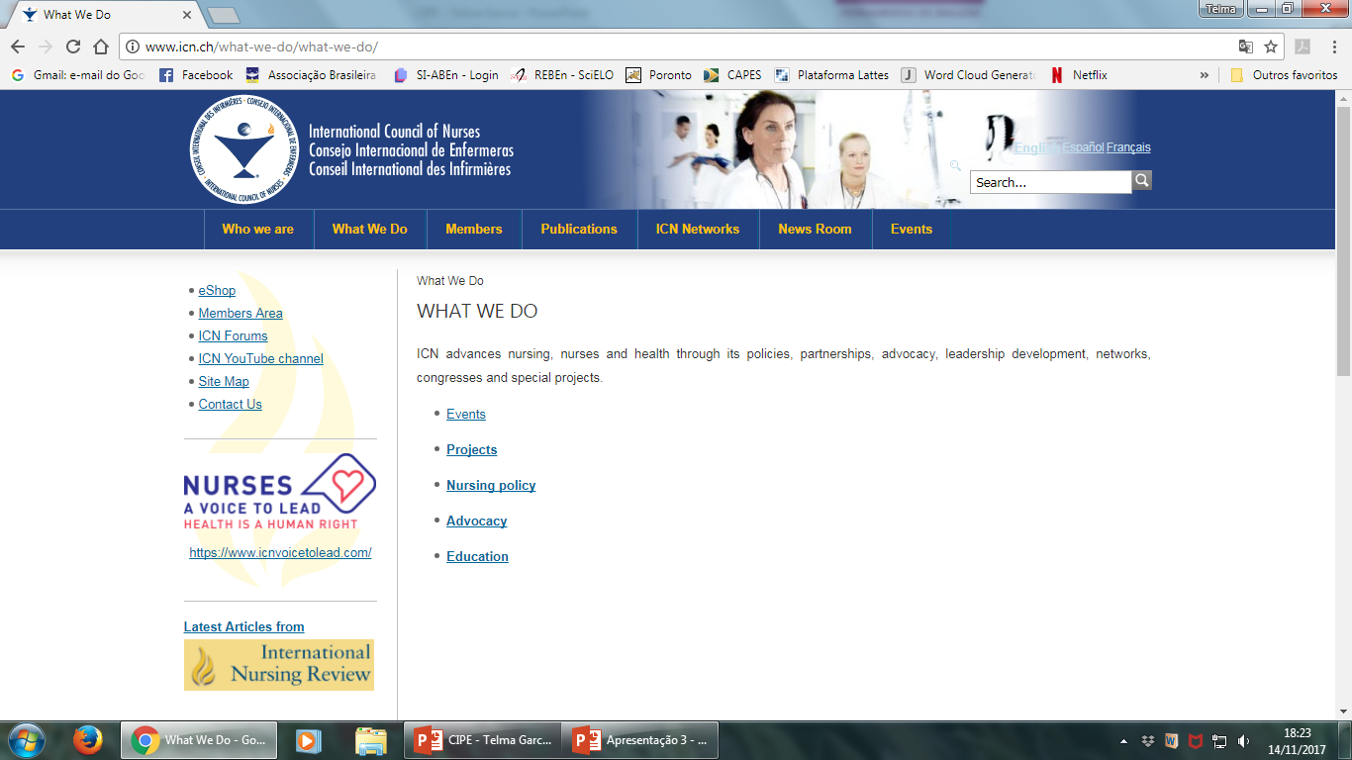

Slide 34
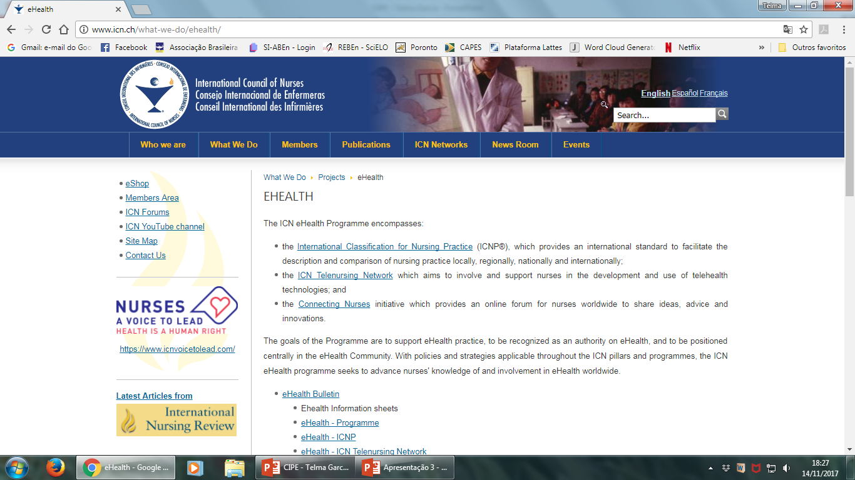

Slide 35
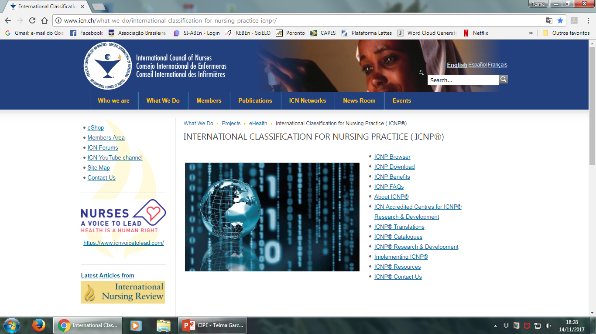

Slide 36
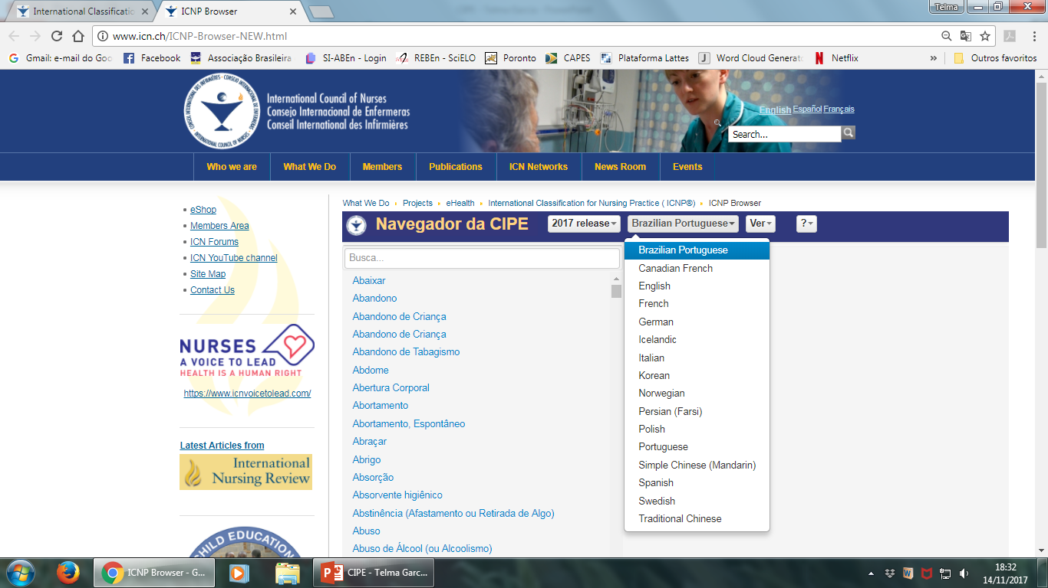

Slide 37
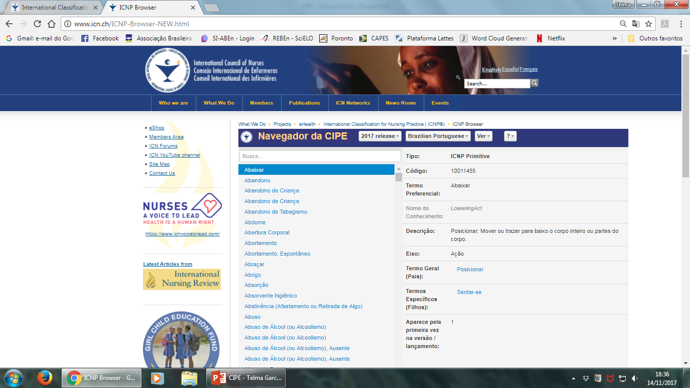

Slide 40
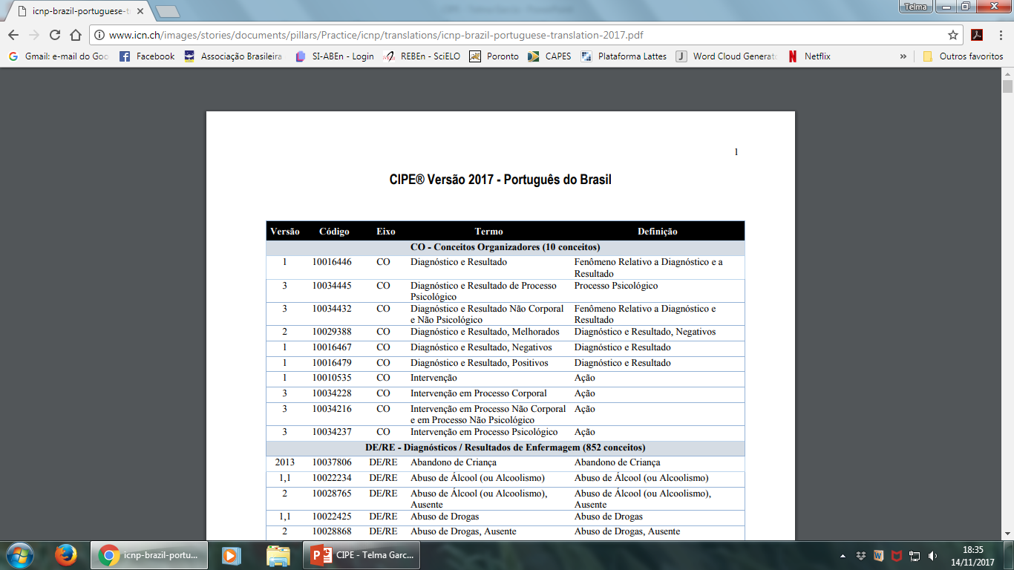

Slide 41
LIVROS COM FOCO NA CIPE®
Diagnósticos, intervenções e resultados de enfermagem: subsídios para a sistematização de prática profissional, organizado por Telma Ribeiro Garcia e Marcia Regina Cubas (2012)
Atenção Primária de Saúde: diagnósticos, resultados e intervenções de enfermagem, organizado por Marcia Regina Cubas e Maria Miriam Lima da Nóbrega.(2015)
Classificação Internacional para a Prática de Enfermagem - CIPE®: aplicação à realidade brasileira, organizado por Telma Ribeiro Garcia (2015)
Classificação Internacional para a Prática de Enfermagem - CIPE® Versão 2015, organizado por Telma Ribeiro Garcia (2016)
Classificação Internacional para a Prática de Enfermagem - CIPE® Versão 2017, organizado por Telma Ribeiro Garcia (2018)

Slide 42
ELABORAÇÃO DE AFIRMATIVAS DE
DIAGNÓSTICOS/RESULTADOS E
INTERVENÇÕES DE ENFERMAGEM
USANDO A CIPE®
MODELO DE 7 EIXOS DA CIPE®
ISO 18104 DA ORGANIZAÇÃO
INTERNACIONAL PARA PADRONIZAÇÃO

Slide 43
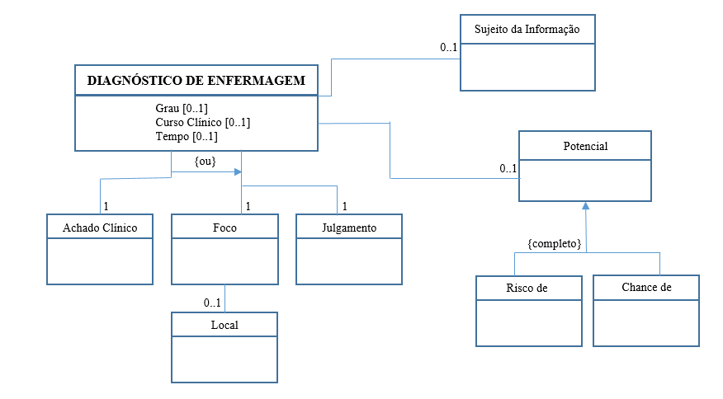
ESTRUTURA CATEGORIAL PARA REPRESENTAR DIAGNÓSTICOS DE ENFERMAGEM
DIAGNÓSTICO DE ENFERMAGEM
“TÍTULO ATRIBUÍDO A UM ACHADO, EVENTO, SITUAÇÃO OU OUTRO ASPECTO DE SAÚDE, RESULTANTES DE UMA COLETA DE DADOS (ASSESSMENT), PARA INDICAR QUE SÃO CONSIDERADOS PELA(O) ENFERMEIRA(O) E PELO SUJEITO DO CUIDADO COMO SENDO MERECEDORES DE ATENÇÃO.”

Slide 44
TRADUZINDO O DIAGRAMA DE CLASSE

Slide 45
A AFIRMATIVA DIAGNÓSTICA DE ENFERMAGEM PODE SER EXPRESSA:
COMO UM JULGAMENTO SOBRE UM FOCO – EX.: MOBILIDADE LIMITADA; NUTRIÇÃO DEFICITÁRIA
COMO UMA EXPRESSÃO SIMPLES DE UM ACHADO CLÍNICO REPRESENTANDO UM ESTADO ALTERADO, UM PROCESSO ALTERADO, UMA ESTRUTURA ALTERADA, UMA FUNÇÃO ALTERADA OU UM COMPORTAMENTO ALTERADO QUE SE OBSERVOU EM UM SUJEITO DO CUIDADO – EX.: FERIDA, NÁUSEA, DOR; DEPRESSÃO
OBS.: PARA O PRIMEIRO TIPO DE EXPRESSÃO (JULGAMENTO SOBRE UM FOCO), SÃO OBRIGATÓRIOS UM DESCRITOR PARA JULGAMENTO E UM DESCRITOR PARA O FOCO.
O FOCO PODE SER QUALIFICADO, AINDA, PELO LUGAR EM QUE OCORRE – EX.: INTEGRIDADE TISSULAR DO CALCANHAR ESQUERDO, ALTERADA).

Slide 46
A AFIRMATIVA DIAGNÓSTICA DE ENFERMAGEM PODE TER UM POTENCIAL ASSOCIADO, INDICANDO QUE HÁ UM RISCO DE OU CHANCE DE OCORRÊNCIA DE UM DIAGNÓSTICO DE ENFERMAGEM:
1) UM RISCO É UM POTENCIAL PARA OCORRÊNCIA DE UM DIAGNÓSTICO NEGATIVO – EX.: RISCO DE DEPRESSÃO; RISCO DE ÚLCERA (LESÃO) POR PRESSÃO
2) UMA CHANCE (OU OPORTUNIDADE) É UM POTENCIAL PARA OCORRÊNCIA DE UM DIAGNÓSTICO POSITIVO – EX.: CHANCE DE PESO CORPORAL REDUZIDO; CHANCE DE INTERAÇÃO SOCIAL MELHORADA
A AFIRMATIVA DIAGNÓSTICA DE ENFERMAGEM TAMBÉM PODE ESTAR ASSOCIADA A UM SUJEITO DA INFORMAÇÃO QUE NÃO SEJA O SUJEITO DO REGISTRO (NORMALMENTE, O PACIENTE) – EX.: ESTRESSE DO CUIDADOR; COMPETÊNCIAS PARENTAIS POBRES

Slide 47
A AFIRMATIVA DIAGNÓSTICA DE ENFERMAGEM PODE SER QUALIFICADA POR:
1) GRAU (LEVE, MODERADO, SEVERO) – EX.: ANSIEDADE MODERADA; DOR SEVERA
2) CURSO CLÍNICO (AGUDO, CRÔNICO, SÚBITO) – EX.: INFECÇÃO AGUDA; REDUÇÃO SÚBITA NO PESO CORPORAL
3) TEMPO – EX.: NÁUSEA MATINAL

Slide 48
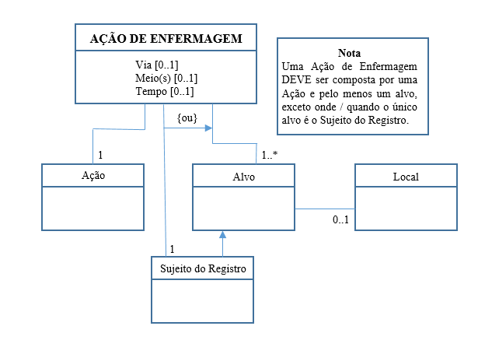
ESTRUTURA CATEGORIAL PARA REPRESENTAR AÇÕES DE ENFERMAGEM
AÇÃO DE ENFERMAGEM
“ATOS INTENCIONAIS APLICADOS A UM OU MAIS ALVOS, POR MEIO DE UMA AÇÃO.” MAIS PARTICULARMENTE, O TERMO É ENTENDIDO COMO “ATOS REALIZADOS POR UMA(UM) ENFERMEIRA(O), OU SOB SUA ORIENTAÇÃO, COM A INTENÇÃO DE, DIRETA OU INDIRETAMENTE, MELHORAR OU MANTER A SAÚDE DE UMA PESSOA, GRUPO OU POPULAÇÃO.”
NA ISO 18104:2014, RESSALTA-SE QUE O TERMO INTERVENÇÃO DE ENFERMAGEM ÀS VEZES É USADO COMO SINÔNIMO DE AÇÃO DE ENFERMAGEM.

Slide 49
TRADUZINDO O DIAGRAMA DE CLASSE

Slide 50
A AFIRMATIVA DE UMA AÇÃO DE ENFERMAGEM DEVE CONTER UM DESCRITOR PARA AÇÃO E, NO MÍNIMO, UM DESCRITOR PARA ALVO, OU SEJA, A ENTIDADE QUE É AFETADA PELA AÇÃO – EX.: REMOVER CURATIVO DA FERIDA, EM QUE A AÇÃO REMOVER TEM COMO ALVO O CURATIVO DA FERIDA
EXCEÇÃO – QUANDO O ÚNICO ALVO É O SUJEITO DO REGISTRO E INERENTE À EXPRESSÃO, NÃO HÁ NECESSIDADE DE INCLUÍ-LO.

Slide 51
AS AFIRMATIVAS DE AÇÕES DE ENFERMAGEM PODEM SER QUALIFICADAS POR:
1) MEIOS – EX.: ALIMENTAR COM COLHER, EM QUE A AÇÃO ALIMENTAR TEM COMO MEIO A COLHER
2) VIA – EX.: ADMINISTRAR INSULINA SUBCUTÂNEA, EM QUE A AÇÃO ADMINISTRAR INSULINA TEM COMO VIA A SUBCUTÂNEA
3) TEMPO – EX.: ADMINISTRAR ANTIEMÉTICO ANTES DAS REFEIÇÕES, EM QUE A AÇÃO ADMINISTRAR ANTIEMÉTICO TEM, COMO TEMPO EM QUE DEVE OCORRER, O PERÍODO QUE ANTECEDE AS REFEIÇÕES.
A CATEGORIA LUGAR DEVE SER USADA NA ELABORAÇÃO DE AFIRMATIVAS DE AÇÕES DE ENFERMAGEM PARA ESPECIFICAR MELHOR A POSIÇÃO DE UM ALVO – EX.: REMOVER O CURATIVO DA FERIDA, EM QUE A AÇÃO REMOVER O CURATIVO TEM, COMO LOCAL DA REMOÇÃO, A FERIDA).

Slide 52
RESULTADOS DE ENFERMAGEM
RESULTADO DE ENFERMAGEM
“UM JULGAMENTO QUE IDENTIFICA A EXTENSÃO DA MUDANÇA EM UM ACHADO CLÍNICO OU DIAGNÓSTICO DE ENFERMAGEM, OU O ALCANCE DE METAS/RESULTADOS ESPERADOS.”
PADRÕES PARA ELABORAÇÃO DE AFIRMATIVAS DE RESULTADOS DE ENFERMAGEM, SEGUNDO A ISO 18104:2014
MUDANÇA/AUSÊNCIA DE MUDANÇA EM UM ACHADO CLÍNICO MENSURADO OU OBSERVADO ANTES E APÓS UMA AÇÃO DE ENFERMAGEM.
EXEMPLO
PRIMEIRO ACHADO CLÍNICO: DORME 2-3 HORAS POR NOITE
SEGUNDO ACHADO CLÍNICO: DORME 6 HORAS POR NOITE
RESULTADO: PADRÃO DE SONO MELHORADO

Slide 53
B) A MEDIDA OU O ESTADO DE UM DIAGNÓSTICO DE ENFERMAGEM EM PONTOS NO TEMPO, APÓS UMA INTERVENÇÃO DE ENFERMAGEM.
EXEMPLO
PRIMEIRO DIAGNÓSTICO: SONO EXTREMAMENTE ALTERADO
SEGUNDO DIAGNÓSTICO: SONO MODERADAMENTE ALTERADO
RESULTADO: PADRÃO DE SONO MELHORADO
C) ALCANCE OU PROGRESSO EM RELAÇÃO A UMA META/RESULTADO ESPERADO, IDENTIFICADOS PELA MUDANÇA/AUSÊNCIA DE MUDANÇA EM UM ACHADO CLÍNICO MENSURADO OU OBSERVADO ANTES E APÓS UMA AÇÃO DE ENFERMAGEM.
EXEMPLO
META: DORMIR AO MENOS 5 HORAS POR NOITE
ACHADO CLÍNICO APÓS INTERVENÇÃO: DORME 6 HORAS POR NOITE
RESULTADO: META ALCANÇADA

Slide 54
QUESTÕES?

Slide 55
Muito grata pela atenção!
telmagarciapb@gmail.com

